Slide 1
IN1000 Gruppetime
14.03. 2024
juliegri@uio.no
eriak@uio.no

Slide 2
Dagens sitat:
📌
✨Hvis du ikke får vondt av din egen kode, så er du ikke en god programmerer. Men det er ikke hvis og bare hvis! ✨

Slide 3
I dag:
Klasser!
  Kjapp repetisjon av forrige uke
  Magiske 🪄 metoder ✨
Eksamensoppgave 🐝
Livekoding ☀️

Slide 4
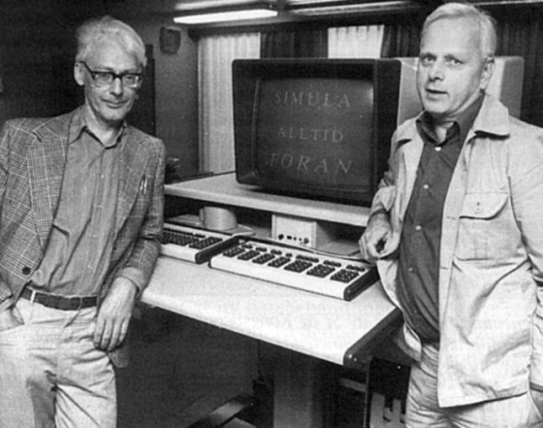
Klasser !!
Modell, en forenklet versjon av noe
Egenskaper og oppførsel ved et objekt
Hva tilbyr de av tjenester?
Hvordan kan de hjelpe oss?
Beskriver et sett med objekter med lik oppførsel
Notes:
Å lage modeller tilsvarer å få med egenskaper og oppførsel ved et objekt som vi trenger: hva tilbyr de av tjenester og hvordan kan de hjelpe oss?

Slide 5

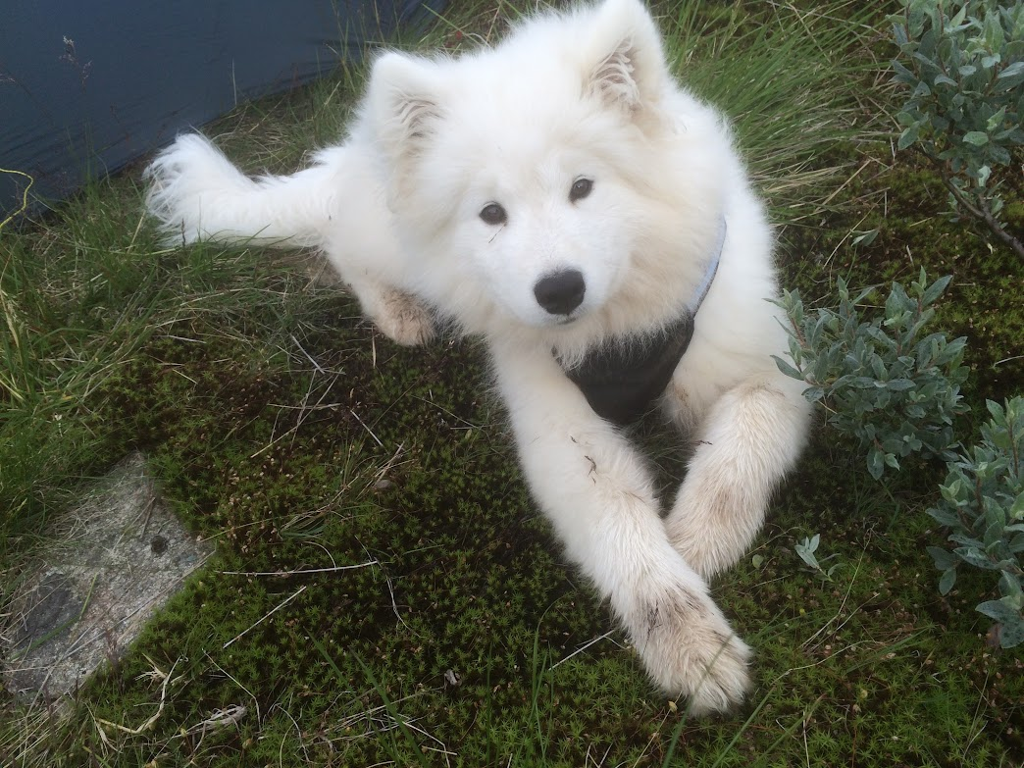

Slide 6
Syntaks:
class Hund:
def __init__(self, hunde_navn, h_rase, alderen):
self._navn = hunde_navn
self._rase = h_rase
self._alder = alderen

Slide 7
Syntaks:
class Hund:
def __init__(self, hunde_navn, h_rase, alderen):
self._navn = hunde_navn
self._rase = h_rase
self._alder = alderen
hund1 = Hund(«Stratos», «Flat», 2)
hund2 = Hund(«Simba», «Samojed»,7)

Slide 8
Metoder
Klasser kan tilby tjenester
(ikke bare egenskaper (instansvariabler))
class Hund :
def __init__(self, hunde_navn, h_rase, alderen):
self._navn = hunde_navn
self._rase = h_rase
self._alder = alderen
def hent_navn(self):
return self._navn

Slide 9
Metoder
Klasser kan tilby tjenester
(ikke bare egenskaper (instansvariabler))
class Hund :
def __init__(self, navn):
self._navn = navn
def hent_navn(self):
return self._navn
hund1 = Hund(«Stratos», «Flat», 2)
print(hund1.hent_navn())

Slide 10
Metoder
Klasser kan tilby tjenester
(ikke bare egenskaper (instansvariabler))
class Hund :
def __init__(self, navn):
self._navn = navn
def hent_navn(self):
return self._navn
hund1 = Hund(»Stratos», ...)
print(hund1.metode_navn())
(Terminal)
Stratos

Slide 11
Laste inn klassen
I hovedfila (ikke hund.py) må vi laste inn klassen
  from <filnavn/modul> import <Klasse>
  from hund import Hund
Notes:
Livekode?

Slide 12
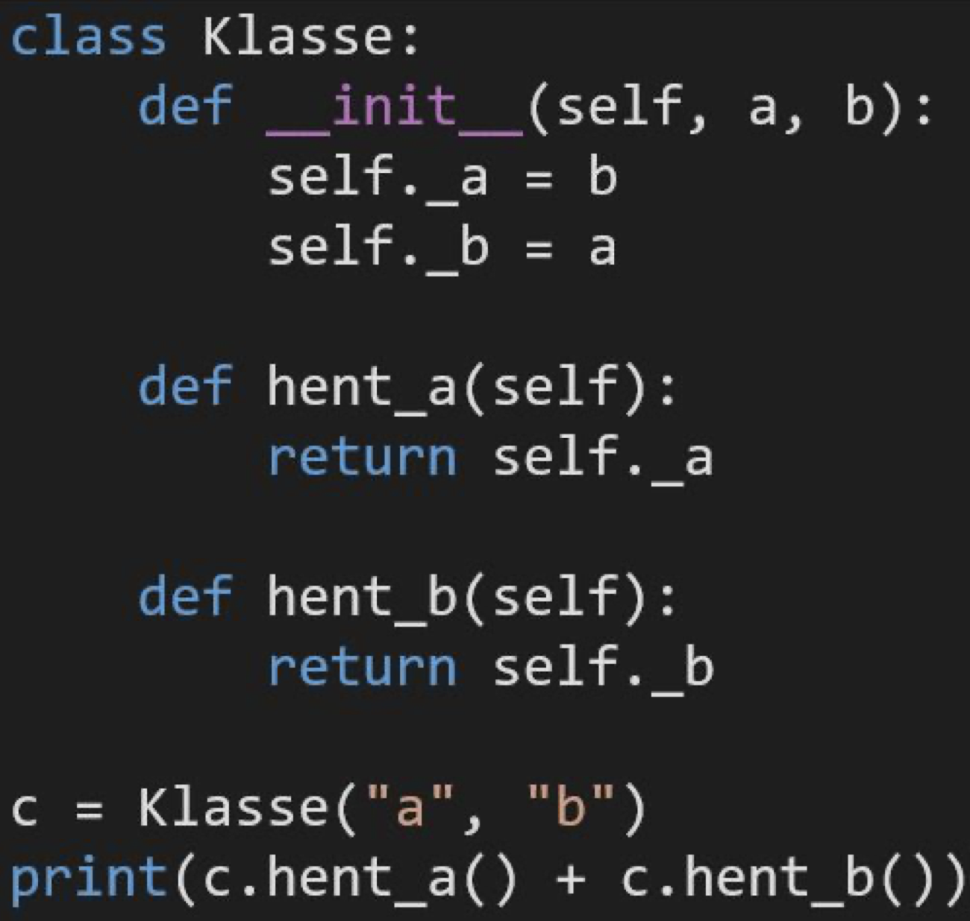
Oppgave!
Denne oppgaven er hentet fra prøveeksamen 2022:
Oppgave: Skriv nøyaktig det som skrives ut i terminalen
Notes:
#endre denne slik at den passer student

Slide 13
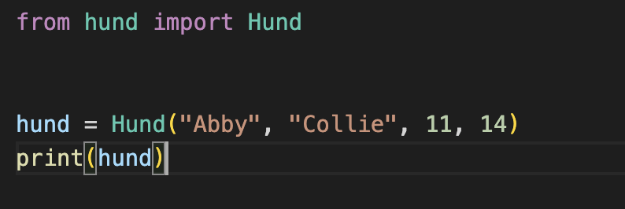
Magiske metoder!
__init__()
  Kalles på ved opprettelsen av et nytt objekt
__str__()
  Lager en brukervennlig utskrift av objektet
  Skal returnere
  Når objektet printes er det verdien som returneres i __str__ som skrives ut

Slide 14
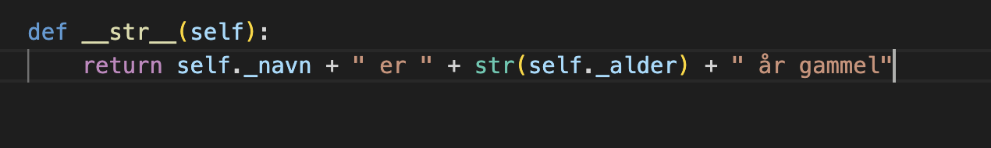
Magiske metoder!
__init__()
  Kalles på ved opprettelsen av et nytt objekt
__str__()
  Lager en brukervennlig utskrift av objektet
  Skal returnere
  Når objektet printes er det verdien som returneres i __str__ som skrives ut

Slide 15

Livekoding!
Notes:
Koder hent-metoder for alle instansvariablene og str-metode
Lager en hundekennel som skal inneholde Hund-objekter

Slide 16

Oppgave!
Lag metoden voff(self):
  Returner ønsket lyd som string
Lag metoden spis(self, mat_mengde):
  Øk hundens vekt med mat_mengde kg
Lag metoden lek(self):
  Reduser hundens vekt med 1 kg
Lag metoden vaksiner(self):
  Sett instansvariablen vaskinert til True

Slide 17

Oppgave!
Lag en ny hoved-fil
Opprett 3 instanser (objekter) av typen Hund.
  Den ene hunden heter «Fido», er Golden Retriever, 10 år gammel og veier 30kg
  Bestem de to andre hundene selv.
Skriv ut vekten til Fido.
Lek med alle tre hundene.
Skriv ut vekten til Fido igjen
Vaksiner to av hundene.

Slide 18
Livekoding!
Notes:
Lag klassen Kennel
Lag en konstruktør med instansvariablene: navn, kapasitet, hunder_i_kennelen, hunder (liste med Hund-objekter)
Lag hent-metoder
Lag metoden sjekk_kapasitet(self): kapasitet – hunder_I_kennelen > 0, returnerer en boolean
Lag metode legg_til_hund(self, hund) -> oppdater hunder_I_kennelen, listen hunder, sjekk om hund er vaksinert, sjekk kapasitet
Lag metode ta_ut_hund(self, hunde_navn) -> oppdater antall_hunder, listen hunder

Slide 19
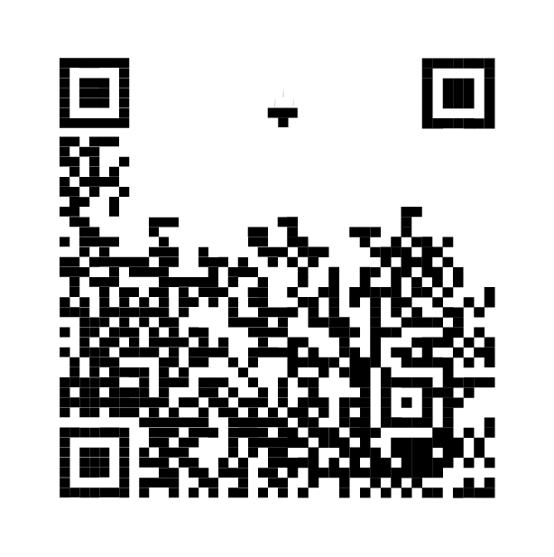
Kontakt oss:
Mattermost
juliegri@uio.no
eirak@uio.no

